Slide 1
UUDENMAAN MARTAT TOIMINTASUUNNITELMA 2020

Slide 2
2020 painopisteet
Teemme arjen tekoja huomista varten
Kohtaamme ja mahdollistamme kohtaamisia
Meille kaikki ovat yhdenvertaisia.
Notes:
Toiminnassa korostuu käytännölliset ratkaisut: kestävä kulutus.
Kohtaamiset mahdollistavat ja tukevat toimintaa ilmaston rajojen ja kohtuullisuuden puolesta. Martat tekevät hyvää minulle, meille, lähiyhteisölleen ja maailmalle.
Voimaannutamme ja tuemme kaikkia elämään hyvää arkea. Edistämme tasa-arvoa ja yhdenvertaisuutta: neuvontaa eri kielillä, kv-martat

Slide 3
INNOSTAVA JA KIINNOSTAVA MARTTATOIMINTA
Jäsenet ja yhdistykset ovat järjestömme voimavara
Vapaaehtoistoiminnan laajentaminen ja monipuolistaminen
Notes:
JÄSENET VOIMAVARA
Tavoitteena:
•Mahdollistaa matalan kynnyksenosallistuminenmarttatoimintaan–uudetkonseptit
•Toiminnansuunnittelussa yhdistysten yhteistyön lisääminen / aluetapaamiset – VERTAISMARTTATOIMINANN KEHITTÄMINEN
•Viestinnäntehostaminenpiirinjajäsenten välillä: yhdistyskirje, segmentointi
VAPAAEHTOISTOIMINTA
Tavoitteet
•Uusia toimintamuotoja haetaan: Uutena varautumismartat ja mediakahvilat
•Valtakunnallisten konseptien ja Marttaliitossa tuotettujen sisältöjen(printti ja sähköinen) käyttöönotto vapaaehtoistoiminnassa

Slide 4
MARTTAILUA SYKSYLLÄ 2020
Pakkausmerkinnät tutuiksi
Ketjukoulutus 19.9. etänä
Marttailuviikko 5.-11.10. on energiansäästöviikko
Marttayhdistyksiä kannustetaan järjestämään energia-aiheisia marttailtoja
Martta-akatemiassa on nähtävissä Energiajärkeä-webinaarin tallenne
Martat Afrikassa 40 –vuotta
1.10. Verkkoruokakurssi ruoka- ja kansainvälisille martoille
Puurokuu
Facebook-livet, webinaarit ja 4.11. Marttojen kehitysyhteistyön 40-vuotisjuhlaseminaari
Mediamarttojen koulutus
12.10. Webinaari
Notes:
Energiansäästöviikko innostaa arvioimaan omaa energiankäyttöä ja tarjoaa käytännön tietoa ja ratkaisuja kestävään asumiseen ja järkevään energiankäyttöön. Marttayhdistyksiä kannustetaan järjestämään marttailuviikolla 5.10.-11.10 energia-aiheisia marttailtoja.
PUUROKUU: Lokakuussa marttayhdistykset kampanjoivat Etiopian, Kamerunin ja Malawin tyttöjen ja naisten puolesta keittämällä puuroja ja lahjoittamalla myyntituoton Afrikan hankkeille. marttaillan puurojen merkeissä tai kokkaamalla uudesta reseptiaineistoista parhaita paloja? Kaikissa kasvokkain tapahtuvissa kokoontumisissa pyydämme noudattamaan hyvää hygieniaa ja turvavälejä.

Slide 5
KOTITALOUSNEUVONNALLA TEKOJA HUOMISEN HYVÄKSI
Kotitalousneuvonta edistää kestävää kulutusta ja terveyttä
Kestävästi keittiössä –malli
Neuvonantajakumppanina sidosryhmien hankkeissa
Neuvonta tukee arjen hallintaa ja lisää yhdenvertaisuutta
Omatoimisen varautumisen neuvonta lisääntyy
Sähköiset neuvontapalvelut helpottavat neuvonnan saatavuutta
Notes:
Uudenmaan Martat toimivat neuvonantajakumppanina kahdessa laajassa Strategisen tutkimuksen neuvoston rahoittamassa hankkeessa. ESIM: Leg4Life-hanke edistää ympäristön ja ihmiskunnan terveyttä ja hyvinvointia lisäämällä kotimaisten palkokasvien viljelyä ja elintarvikekäyttöä.

Slide 7
Kohdennettu neuvonta
Kohdennettu neuvonta voimaannuttaa, vahvistaa arjen taitoja, kohentaa arkirytmiä, lisää kädentaitoja ja yhdessä tekemistä sekä vahvistaa sosiaalisia taitoja ja osallisuutta sekä edistää yhdenvertaisuutta.
Sisällöissä huomioidaan vahvemmin kestävä kulutus, talousosaaminen ja kodinhoito.
Notes:
Toimenpiteet
•Eri kulttuuritaustoista tuleville asiakkaille tarjotaan neuvontaa myös muilla kuin suomen kielellä.
•Kurssien ja retkien markkinointia suunnataan esimerkiksi monikulttuuristen toimijoiden ja maahanmuuttajayhdistysten kautta eri kieliryhmille.
•Osallistumme hankehakuihin yhdessä yhteistyökumppaneiden kanssa.
•Kehitämme hankkeiden arvioinnin työkaluja ja tuloksellisuuden mittaamista.
•Vaikutamme asiantuntijoina verkostohankkeissa kestävän elämäntavan edistäjänä.

Slide 8
ETÄNEUVONTA

Slide 9
KOHDATAAN MYÖS ETÄNÄ
Lähiopetuksen rinnalle.
Webinaarit – verkossa tapahtuvat luennot; Martta-akatemia ja Teams-alusta.
Verkkoruokakurssit – ruokakurssi etäopetuksena Teams-alustalla,
Notes:
Uudet ajat ovat saaneet myös meidät kehittämään uusia neuvonnan muotoja.
Haluamme tarjota asiakkaillemme uuden oppimista, kokemuksia ja arjen taitoja, myös heille joilla ei ole mahdollista tulla fyysisesti paikan päälle.
PAINOPISTEET:
Kohtaamme ja mahdollistamme kohtaamisia - monipuolistamme
Meille kaikki ovat yhdenvertaisia – etäopetus etenkin hanketoiminnassa tärkeää

Slide 10
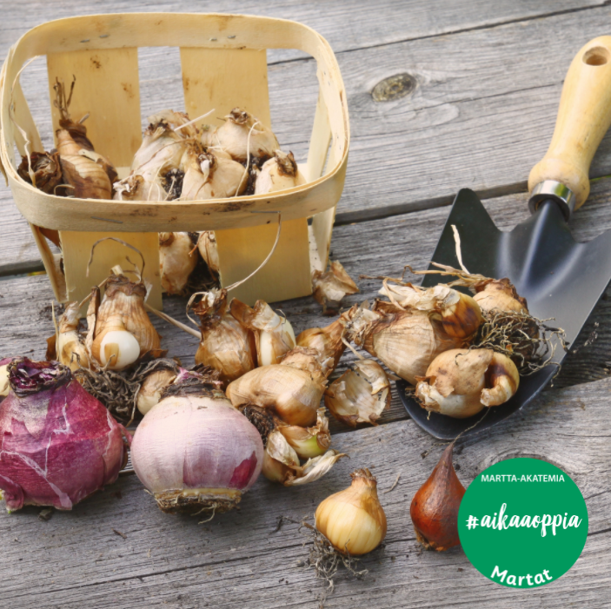
TERVETULOA WEBINAARIIN!
Webinaari on mukava tapa oppia uutta – kuuntelet, katselet ja voit esittää kysymyksiä luennon aikana tai sen jälkeen.
Marttojen Aikaa oppia -sarjaan kuuluvissa Martta-akatemian webinaareissa kerromme sinulle esimerkiksi kasvisruuista, yrttien kasvatuksesta ja kodinhoidosta. Myös asiaa viestinnästä ja esimerkiksi nettisivujen päivittämisestä.
Tule oppimaan uutta, saamaan tietoa ja kuulemaan vinkkejä. Me martat haluamme olla tukenasi ja helpottaa arkea.
https://www.martat.fi/martat/tutustu-toimintaamme/martta-akatemia/martta-akatemian-webinaarikalenteri/

Slide 11
KAIKILLE AVOIMET KURSSIT MARTTA-AKATEMIASSA
Martta-akatemiasta löytyy uusia kursseja, tule mukaan oppimaan!
Kaikille avoimia kursseja ovat:
Energiajärkeä joka kotiin
Ilmastoruokaa
Lasten sieniretki
VIEKAS – vieraslajit 2020
https://www.martat.fi/martat/tutustu-toimintaamme/martta-akatemia/martta-akatemian-webinaarikalenteri/
https://www.martat.fi/martat/tutustu-toimintaamme/martta-akatemia/martta-akatemian-webinaarikalenteri/

Slide 12
